Slide 1

Proyecto final del curso de Programación
Nivel Explorador.
Predicción de casos de dengue en el Caquetá
Modelo predictivo usando datos de
contagio y datos meteorológicos
reales hasta el año 2025

Slide 2

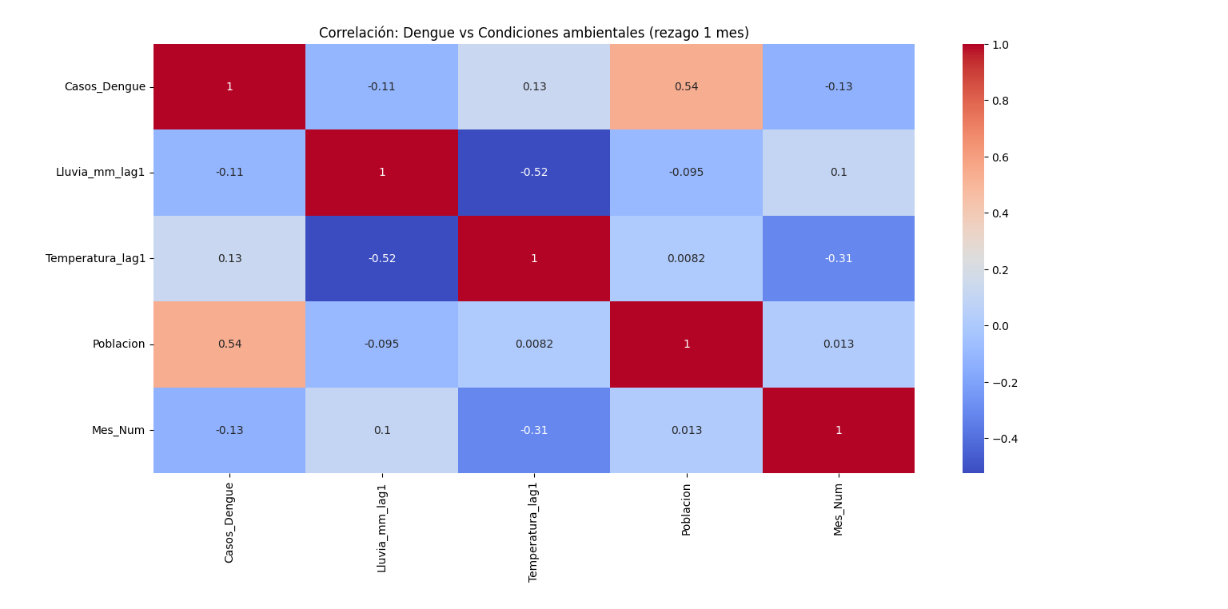
Introducción
Importancia del análisis de datos en el sector salud
El Dengue es una enfermedad transmitida por el mosquito Aedes aegypti cuya propagación está influenciada por factores ambientales. En el Caquetá, el análisis de datos históricos de contagio y condiciones climáticas resulta clave para comprender su dinámica y desarrollar modelos predictivos que apoyen la prevención y el control de brotes.

Slide 3
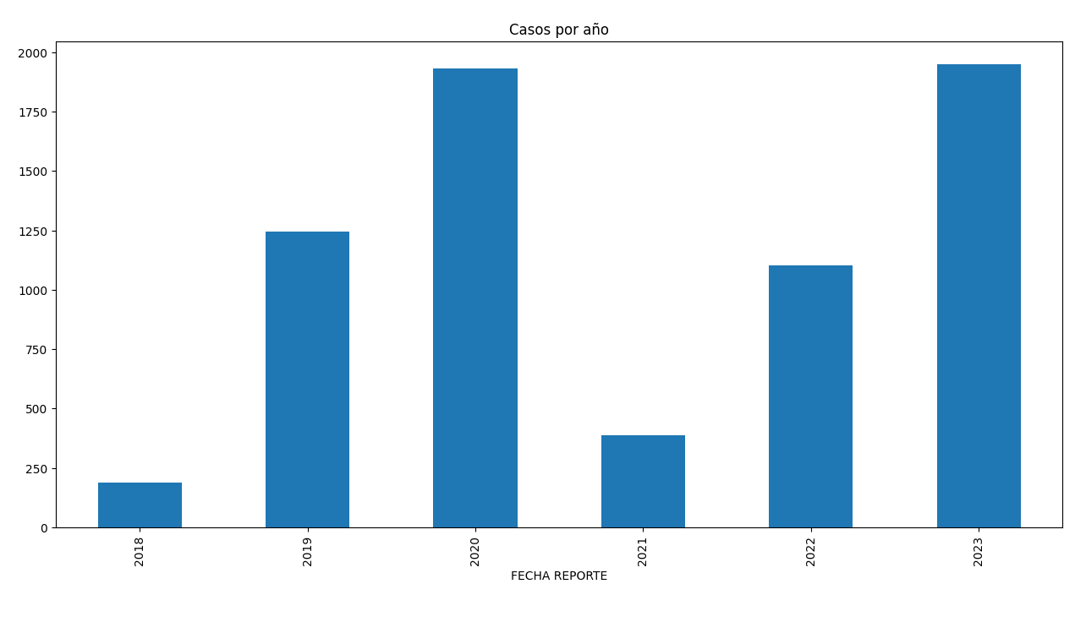
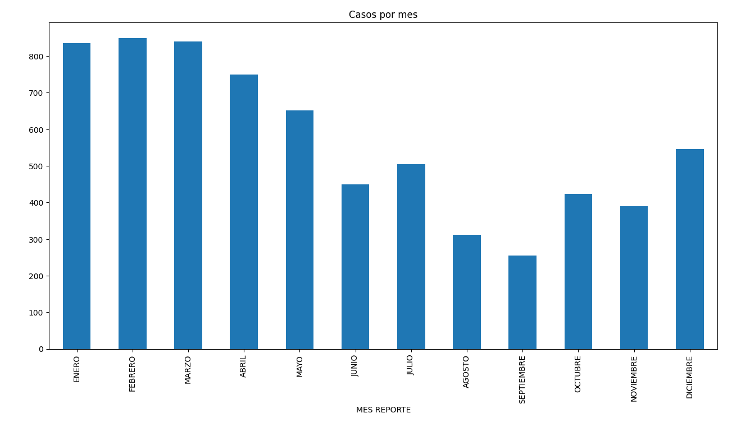
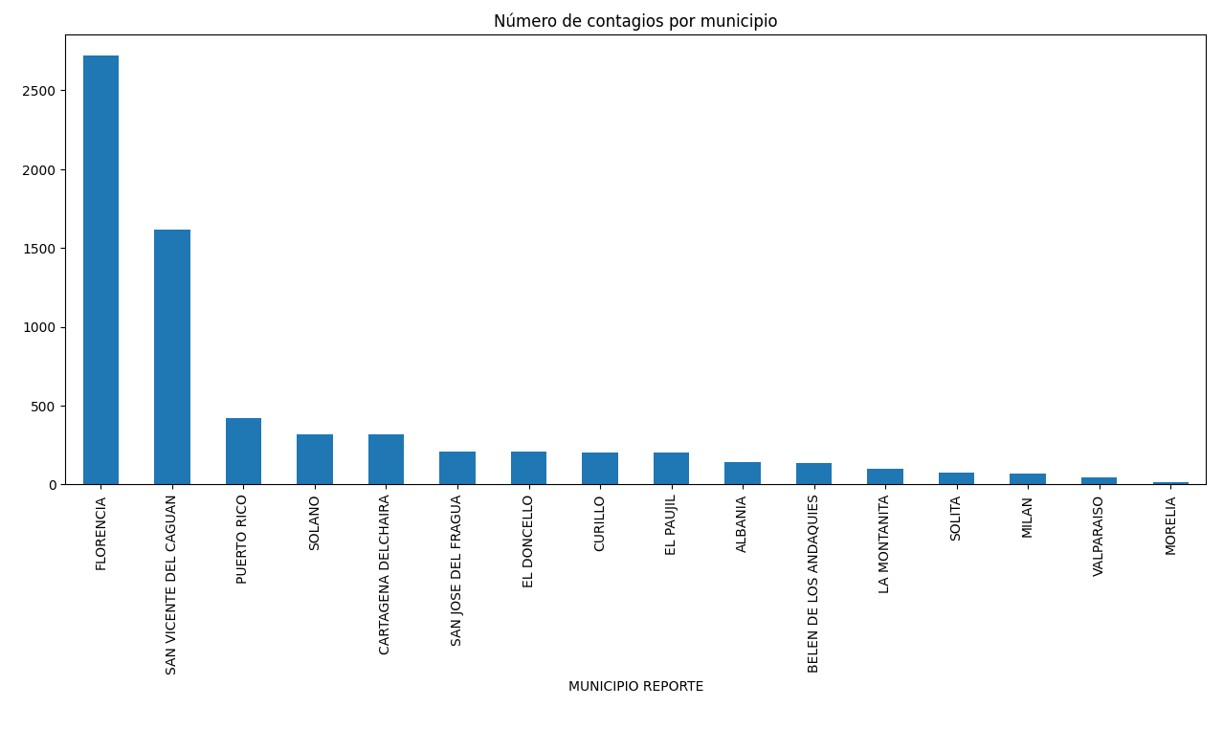
Planteamiento del problema
¿Por qué es importante analizar los casos de contagio?
En el departamento del Caquetá el Dengue representa un desafío constante para la salud pública, dado el aumento de casos y la presencia de condiciones climáticas favorables para la proliferación del mosquito Aedes aegypti. Sin embargo, la ausencia de modelos predictivos limita la capacidad de anticipar brotes y aplicar estrategias preventivas oportunas, lo que incrementa el riesgo de afectación en la población, especialmente en grupos vulnerables como niños y adolescentes.
.

Slide 4
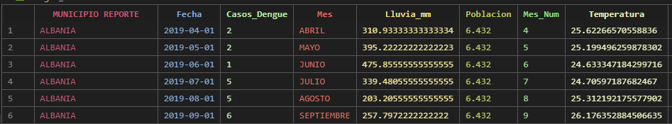
Metodología
Realizamos un análisis de filtrado de 3 datas diferentes 1 de datos libres con los datos epidemiológicos de los casos de dengue, y otras 2 del IDEAM una de datos de precipitación mensual, y otro de temperatura, agrupando para cada municipio los datos casos de Dengue, precipitación y temperatura para los datos entre enero de 2018 y diciembre de 2023.
Datos con los cuales alimentamos un modelo predictivo Hibrido, para predecir la cantidad de casos de Dengue según unas variables de entrada.

Slide 5
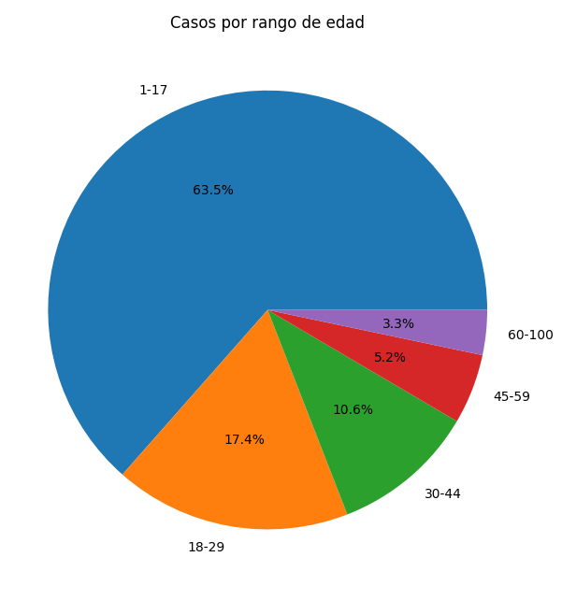
objetivo general y objetivos específicos
Objetivo general: Desarrollar un modelo predictivo de casos de Dengue en el Caquetá a partir del análisis de datos históricos de contagio y variables meteorológicas, con el fin de apoyar la prevención y control de una enfermedad, que afecta especialmente a los más pequeños.
Objetivos específicos:
Analizar los datos históricos de casos de Dengue en el departamento del Caquetá.
Evaluar la relación entre variables meteorológicas y la incidencia de la enfermedad
Diseñar un modelo predictivo basado en la información epidemiológica y ambiental.
Validar el modelo para estimar su utilidad en la prevención y control de brotes.

Slide 6
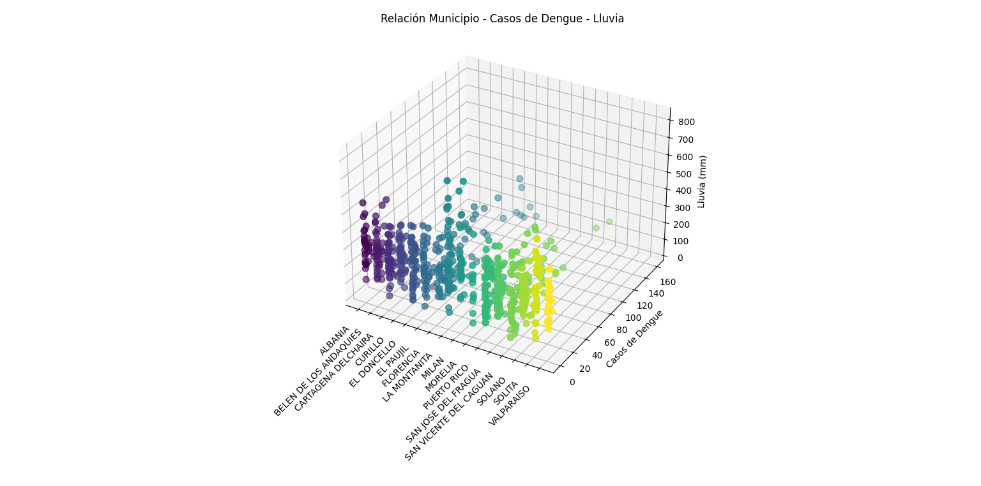
Justifación
La elaboración de un modelo predictivo de Dengue en el Caquetá se justifica en la necesidad de anticipar brotes en una región con condiciones climáticas favorables para la proliferación del mosquito Aedes aegypti. Contar con esta herramienta permitirá a las autoridades de salud implementar acciones preventivas y de control más oportunas, reduciendo el impacto de la enfermedad en la población.

Slide 7
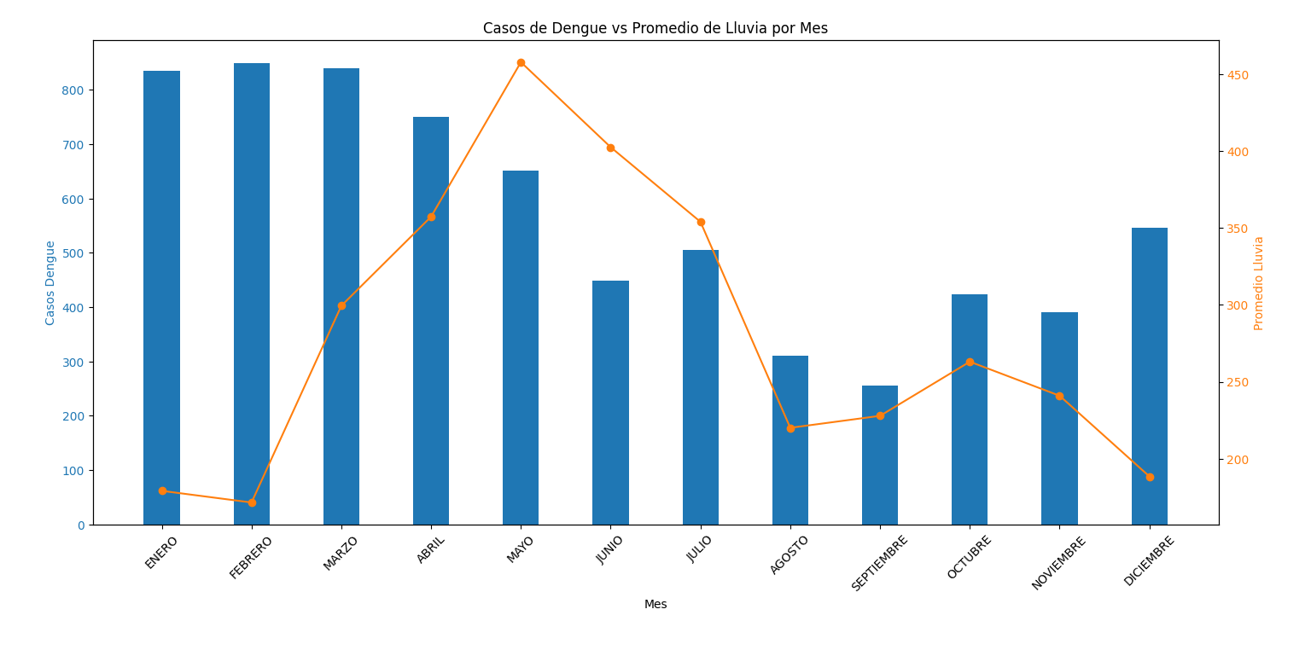
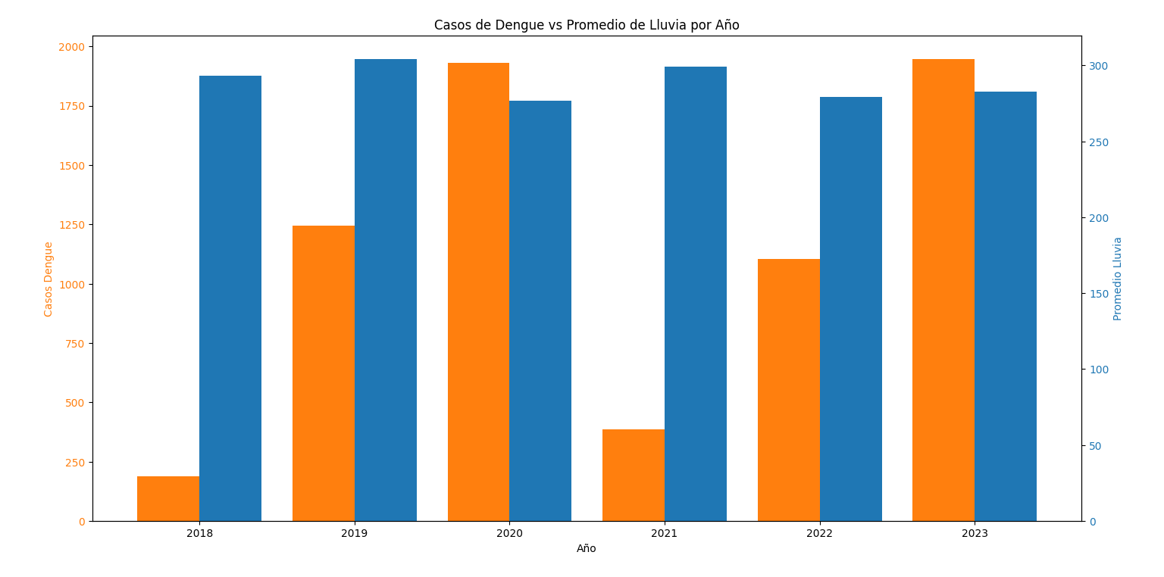
Alcance
El proyecto se centra en el análisis de datos históricos de Dengue y variables meteorológicas en el Caquetá, para desarrollar y validar un modelo predictivo capaz de anticipar brotes. Su aplicación está dirigida a apoyar la gestión en salud pública regional, sin extenderse a la implementación directa de políticas ni a otros departamentos.

Slide 8
Metodología
Recolección de datos: Se recopilaron registros históricos de casos de Dengue en el departamento del Caquetá, junto con información meteorológica (precipitación, temperatura y humedad), variables relevantes por su incidencia en la reproducción y supervivencia del mosquito Aedes aegypti.
Organización y limpieza: Los datos fueron unificados en una misma base, garantizando coherencia temporal y geográfica. Se depuraron inconsistencias, valores faltantes y atípicos, con el fin de asegurar la calidad de la información.
Análisis exploratorio: Se realizaron representaciones gráficas y análisis estadísticos para identificar tendencias, patrones estacionales y correlaciones entre las variables epidemiológicas y ambientales, lo que permitió establecer posibles relaciones causa-efecto.
Construcción del modelo predictivo: Con la información procesada, se implementaron técnicas estadísticas y de aprendizaje automático para predecir la incidencia de casos de Dengue. Se consideraron rezagos temporales en las variables climáticas, debido a que sus efectos sobre la dinámica del vector no son inmediatos.
Validación del modelo: Finalmente, las predicciones se contrastaron con datos reales no usados en la fase de entrenamiento, evaluando métricas de precisión y confiabilidad, con el objetivo de verificar la utilidad del modelo en la anticipación de brotes.

Slide 9
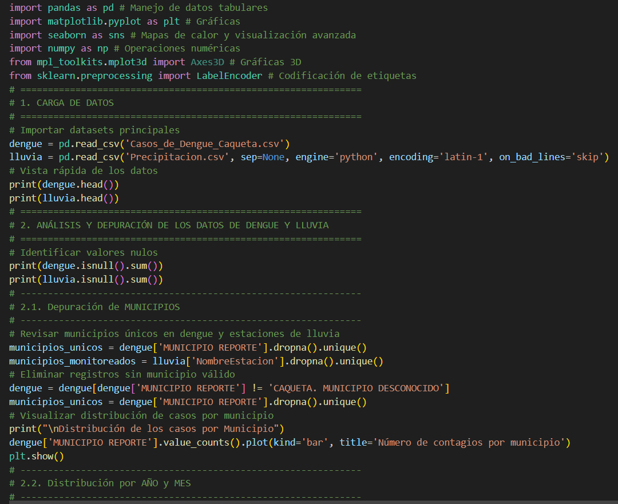
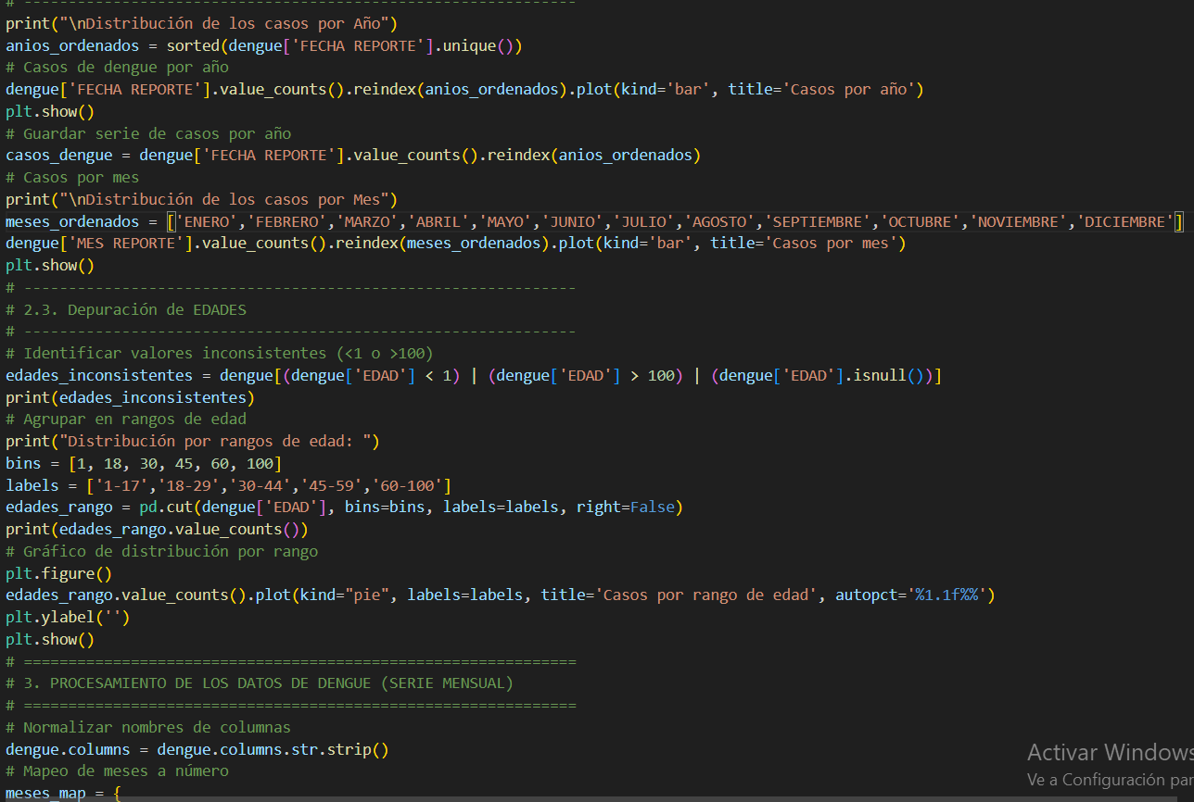
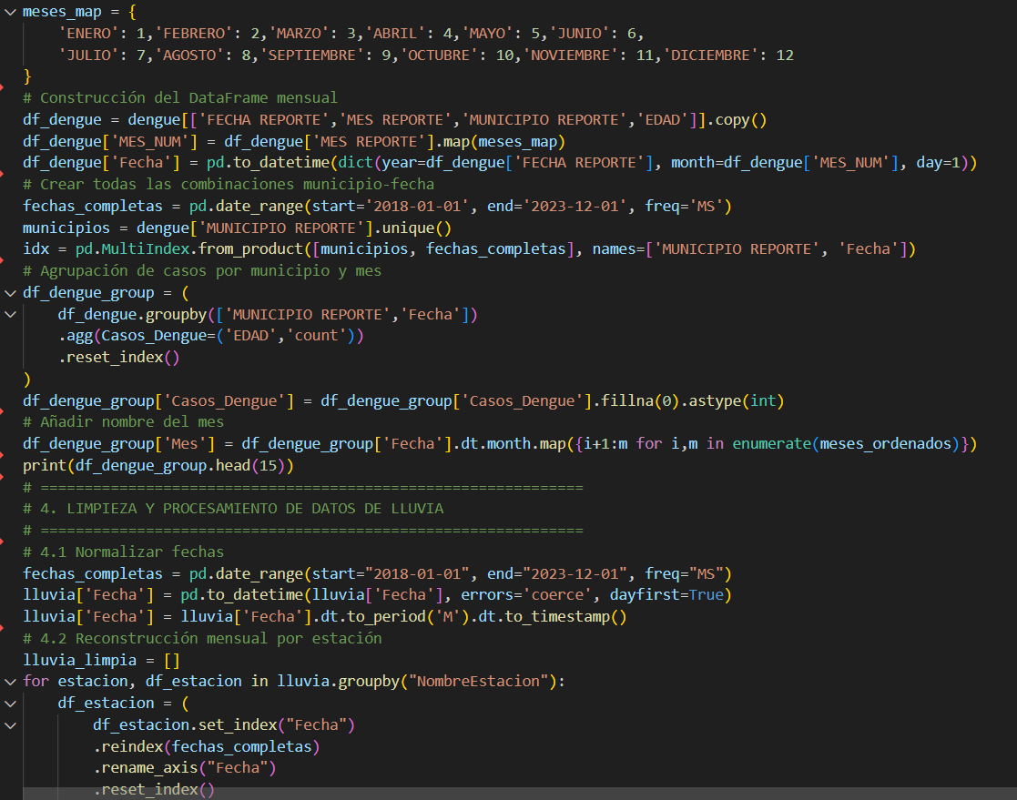
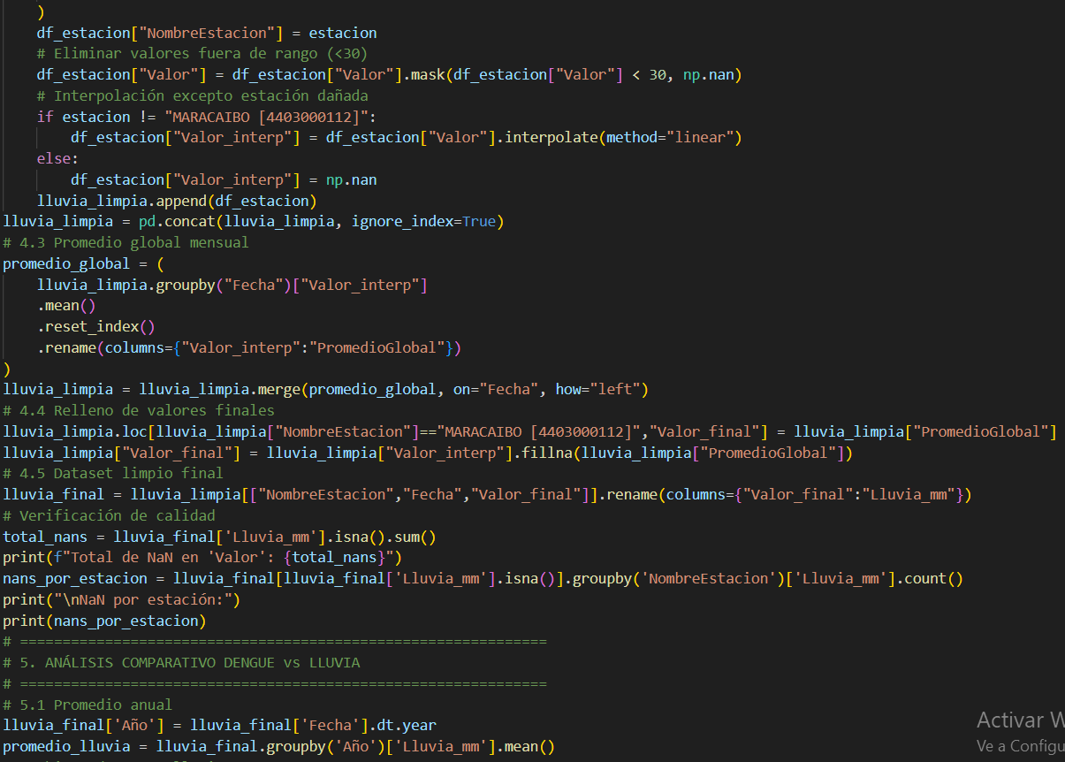
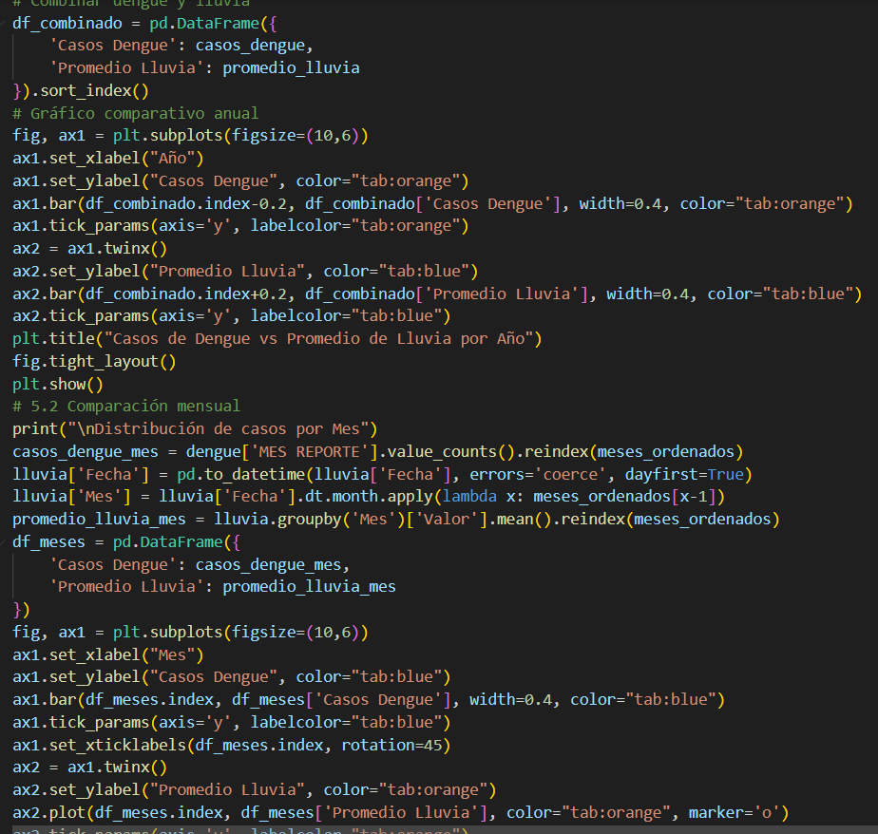
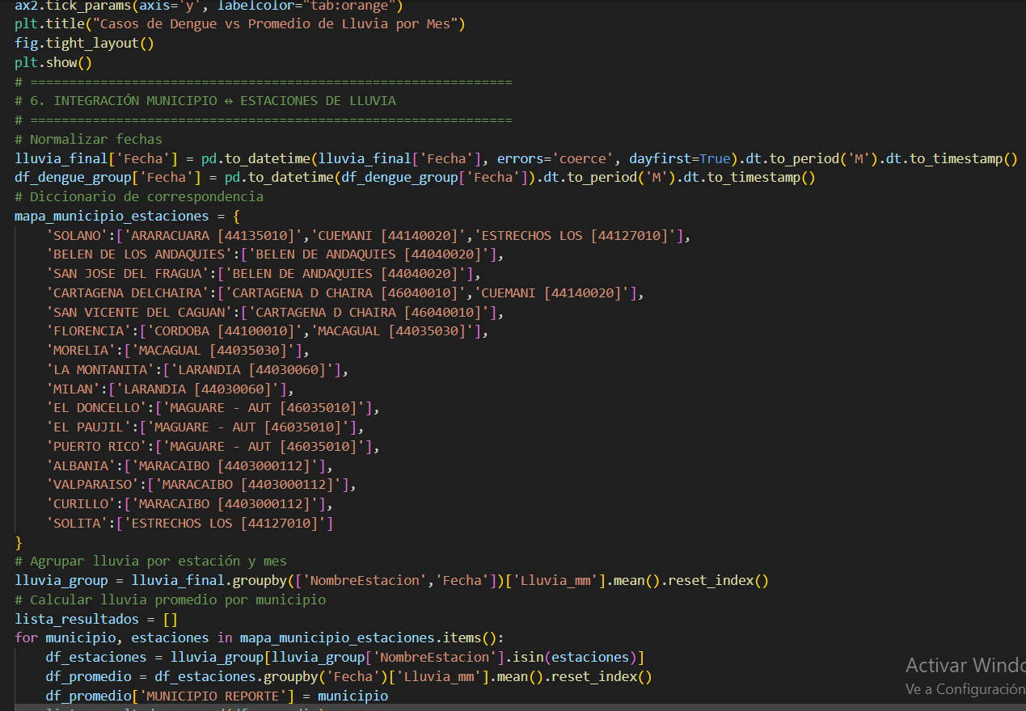
Modelado de los datos

Slide 10
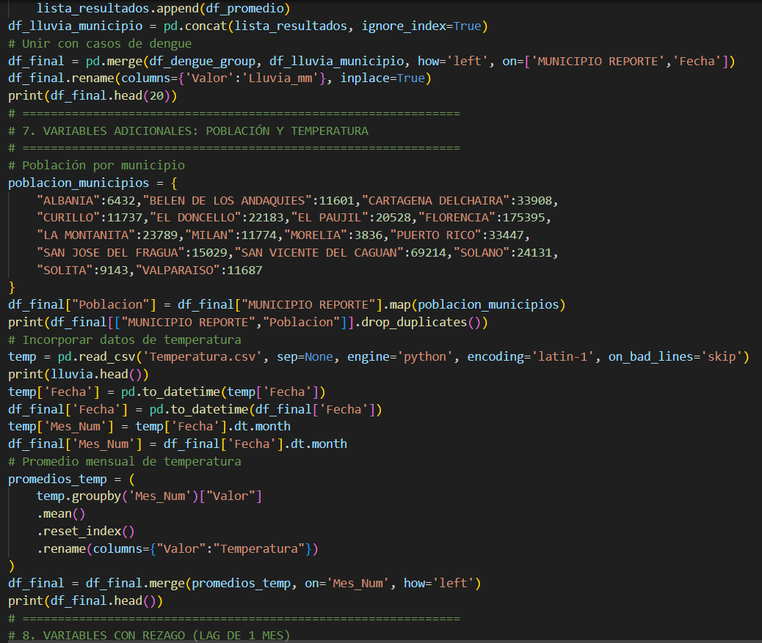
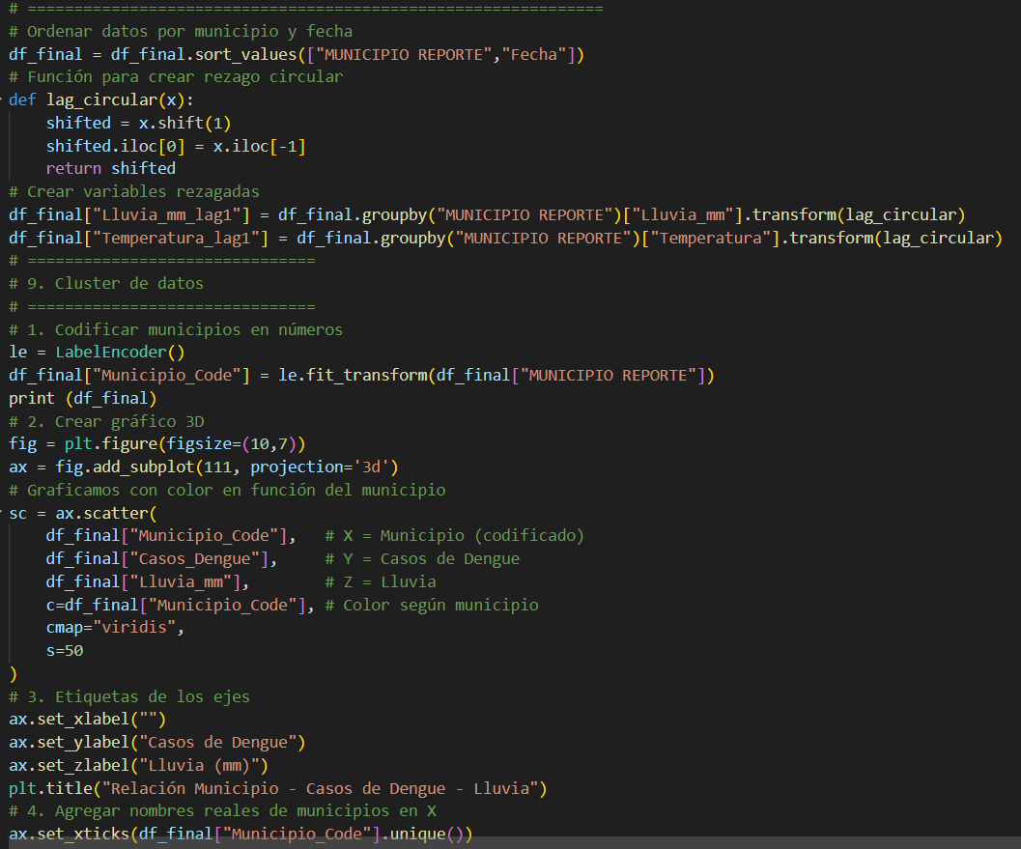
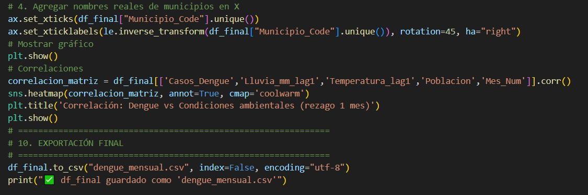

Slide 11
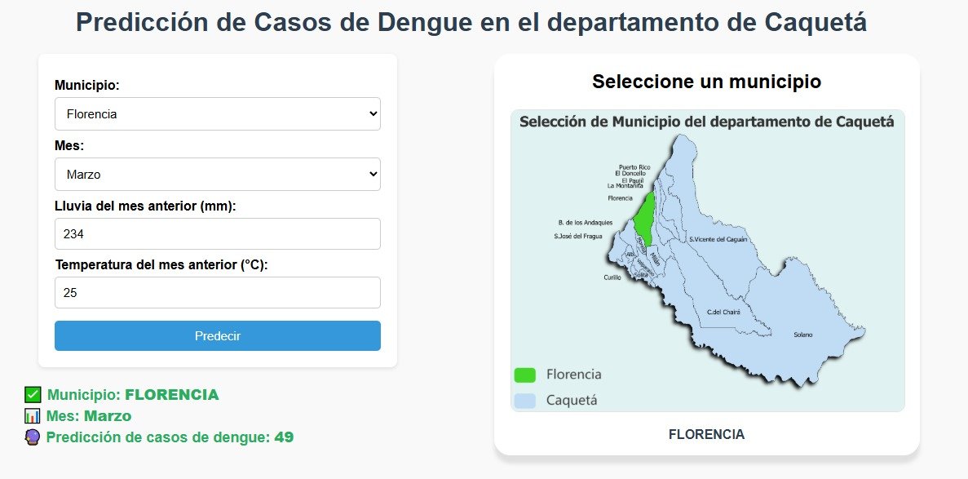
resultados

